Slide 1
Programa de Gestão - Unilab
Principais observações sobre a execução do programa de gestão da Unilab no sistema Susep.

Slide 2
MOMENTO PREPARATÓRIO E ACOMPANHAMENTO DO PG
PRINCIPAIS DADOS COLETADOS E OBSERVADOS ACERCA DO PROCESSO DE PREPARAÇÃO E ACOMPANHAMENTO DO PROGRAMA DE GESTÃO NA UNILAB - AMBIENTAÇÃO

Slide 3
Dados numéricos na fase preparatória para a fase de ambientação do P.G.
TREINAMENTO DAS EQUIPES
RESULTADOS | INDICADORES
213 servidores participaram do curso de formação do PGD, com 147 certificados emitidos e mais de 80% de aprovação do curso pela avaliação de reação. | 70% de servidores concluíram o curso de formação ao Programa de Gestão da Unilab.
15 visitas presenciais, inclusive Malês, e 6 visitas virtuais (Programa SGP Itinerante) | 81% das unidades aderentes ao PGD
3 plantões temáticos para apoio às equipes e 1 live de apresentação do edital de chamamento e treinamento sobre instrução processual;

Slide 4
Dados numéricos na fase preparatória para a fase de ambientação do P.G.
ESFORÇO DA EQUIPE DE PREPARAÇÃO
RESULTADOS | INDICADORES
3 pessoas envolvidas no processo de análise dos processos e atendimento aos servidores. | 9 processos por pessoa.
15 tutoriais produzidos pela SGP. | Abrange orientação para utilização de 100% da ferramenta.
1 modelo de edital interno para unidade.
Criação de página eletrônica específica do Programa de Gestão da Unilab.

Slide 5
Dados numéricos na fase preparatória para a fase de ambientação do P.G.
ADESÃO AO PGD
RESULTADOS | INDICADORES
8 unidades autorizadas para utilização do ambiente de treinamento. | 30% das unidades que aderiram ao PGD.
26 unidades autorizadas para implementação programa de gestão com 36 pareceres emitidos pela SGP. | 90 % das unidades vinculadas à Reitoria no organograma.

Slide 6
Dados numéricos P.G. na implementação
Participantes do Programa de Gestão
Total de pessoas no teletrabalho. | 269
Pessoas em regime parcial. | 230
Pessoas em regime integral. | 39
Dados Gerais dos Programas
Programas de gestão em execução. | 167
Planos trabalho desde o início do PGD. | 2.580
Atividades cadastradas nos planos de trabalho. | 41.700
Atividades cadastradas na Tabela de Atividades | 4.912

Slide 7
Principais pontos observados na criação dos programas
Criação do Programas no Sistema Susep
PG em fase de habilitação | 7
PG em rascunho | 45
PG em fase de executado | 72
PG em fase de concluídos | 30
PG em execução | 167
Outros dados obtidos
3 (três) programas em execução para a mesma pessoa. Ou seja, a mesma pessoa com dois programas diferentes.
39,47% dos programas criados há metas cadastradas. E destes 18 % precisam melhor definir metas.

Slide 8
Principais pontos observados nos planos de trabalho
Em relação aos planos de trabalho
Enviados para aceite e ainda não recebidos pela chefia. | 11
Aceitos pela chefia imediata e não iniciados pelos servidores. | 98
planos de trabalho na modalidade de execução presencial. Ou seja, PT criados em PG em que o participante não está vinculado. | 18
Nota das entregas
Planos de trabalho com atividades contendo nota 0 | 8
Planos de trabalho com atividades contendo nota 1 | 3
Planos de trabalho com atividades contendo nota 5 | 1
Planos de trabalho com atividades contendo nota 6 | 3
Planos de trabalho com atividades contendo nota 7 | 15

Slide 9
Principais pontos observados nos planos de trabalho
Em relação às atividades nos planos
Atividades cadastradas no Susep até 07/04/2023 | 41.700
Atividades com avaliação pela chefia imediata até 07/04/2023 (43,93% do total de atividades) | 18.320
Atividades programadas sem seu devido início até 31/03/2023 (5,28% do total de atividades) | 2.203
Atividades sem qualquer avaliação da chefia imediata em relação a planos de trabalho já concluídos até 31/03/2023 (43,07% do total de atividades) | 17.961
Outros pontos observados
Planos em que a atividade “acompanhamento de e-mail” consta na totalidade ou quase totalidade.
Programas com servidor aprovado sem qualquer PT cadastrado.
Somente 30% das unidades participantes chegaram a acessar o ambiente de treinamento do PGD disponível.

Slide 10
Pesquisa de percepção dos resultados do PG em fase de ambientação
PRINCIPAIS RESULTADOS DA PESQUISA FEITA EM MARÇO DE 2023

Slide 11
Pesquisa de percepção dos resultados do PG em fase de ambientação

Slide 12
Pesquisa de percepção dos resultados do PG em fase de ambientação

Slide 13
Pesquisa de percepção dos resultados do PG em fase de ambientação

Slide 14
Pesquisa de percepção dos resultados do PG em fase de ambientação

Slide 15
Pesquisa de percepção dos resultados do PG em fase de ambientação

Slide 16
Pesquisa de percepção dos resultados do PG em fase de ambientação

Slide 17
Pesquisa de percepção dos resultados do PG em fase de ambientação

Slide 18
Pesquisa de percepção dos resultados do PG em fase de ambientação

Slide 19
Pesquisa de percepção dos resultados do PG em fase de ambientação

Slide 20
Pesquisa de percepção dos resultados do PG em fase de ambientação

Slide 21
Pesquisa de percepção dos resultados do PG em fase de ambientação

Slide 22
Pesquisa de percepção dos resultados do PG em fase de ambientação

Slide 23
Pesquisa de percepção dos resultados do PG em fase de ambientação

Slide 24
Pontos observados no sistema Susep
ALGUMAS SITUAÇÕES OBSERVADAS NO SISTEMA SUSEP EM MARÇO DE 2023

Slide 25
Plano de trabalho com atividade remota realizada integralmente por e-mail no período.

Slide 26
Plano de trabalho com período concluído e sem o devido registro das atividades.

Slide 27
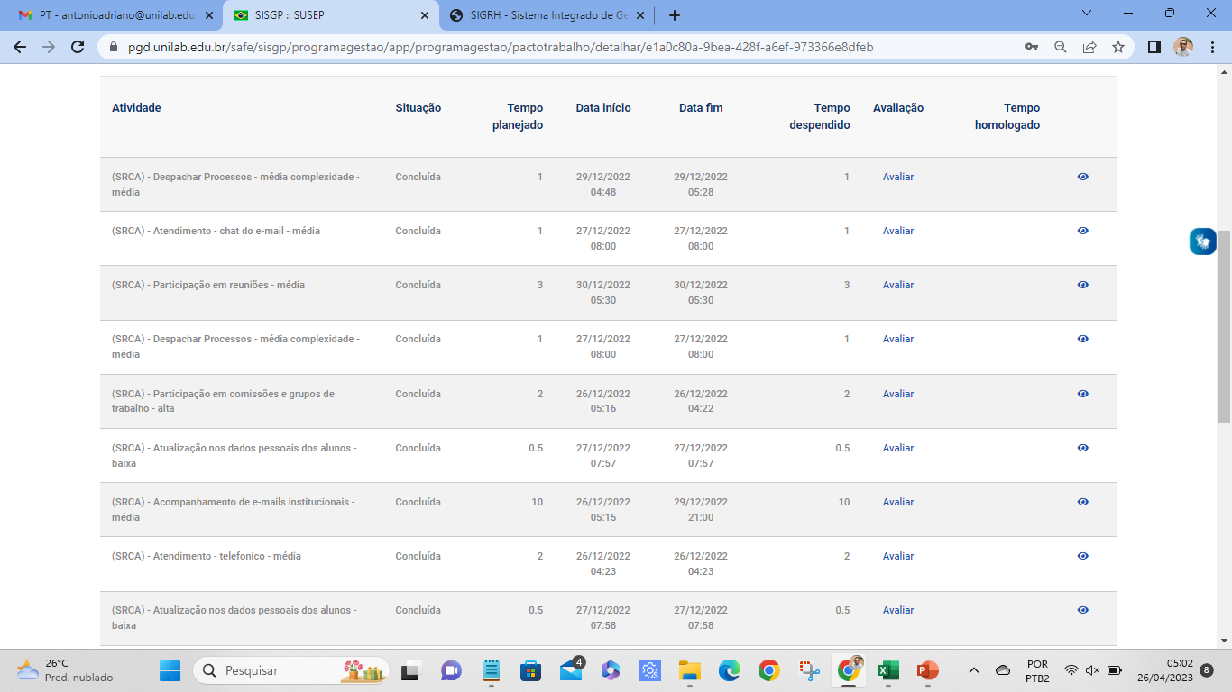
Sem a devida avaliação da chefia.
Acompanhamento do gerenciamento das equipes em teletrabalho
Registro de atividade incompatível com a realidade.

Slide 28
Plano sem justificativa da avaliação por parte da chefia.

Slide 29
DESAFIOS E SOLUÇÕES
PRINCIPAIS DESAFIOS IDENTIFICADOS EM RELAÇÃO AO PROGRAMA DE GESTÃO E DESEMPENHO NA UNILAB

Slide 30
DESAFIOS E SOLUÇÕES
Necessidade de atualização das regras que visem a melhoria na gestão e acompanhamento das equipes no sistema (principalmente o Accountability).
Necessidade de conhecimento dos gestores de unidade para elaboração (e execução) de planejamento interno e construção de objetivos estratégicos e metas alinhados ao plano institucional.
Amadurecimento das equipes acerca da essência do programa de gestão e seus objetivos institucionais.
Continuidade de treinamentos setoriais sobre PGD com foco na solução de problemas observados.

Slide 31
DESAFIOS E SOLUÇÕES
Programa contínuo de formação de gestores para equipes em teletrabalho.
Notificação a setores para esclarecimentos de situações críticas observadas no sistema.
Necessidades de equipamentos de TI para ampliação de estratégicas de comunicação e gestão de equipes híbridas no contexto do PGD.
Criação URGENTE do Comitê de Acompanhamento e Avaliação do PGD da Unilab.
Revogação tática da Resolução ad referendum CONAD/UNILAB nº 17, de 16 de dezembro de 2022, em virtude da revogação da Instrução Normativa SGDP/ME nº 65, de 31 de julho de 2020.

Slide 32
DESAFIOS E SOLUÇÕES
Necessidade de observar redução de custos administrativos com o PGD.
Expectativa de Instrução Normativa para meados do mês de maio, no qual será necessária a atualização das regras gerais.
Criação de programas de aperfeiçoamento contínuo do PGD na Unilab.
Transparência dos planos de trabalho em página oficial.

Slide 33
FASE PÓS AMBIENTAÇÃO
CONTINUIDADE DO PROGRAMA DE GESTÃO NA UNILAB
4º ADITIVO AO EDITAL SGP/UNILAB Nº 06/2022

Slide 34
FASE PÓS AMBIENTAÇÃO
Unidades completando 6 meses de ambientação.
Podem manifestar interesse por mais 6 meses de PGD.
PORTARIA REITORIA/UNILAB Nº 649, DE 08 DE MAIO DE 2023

Slide 35
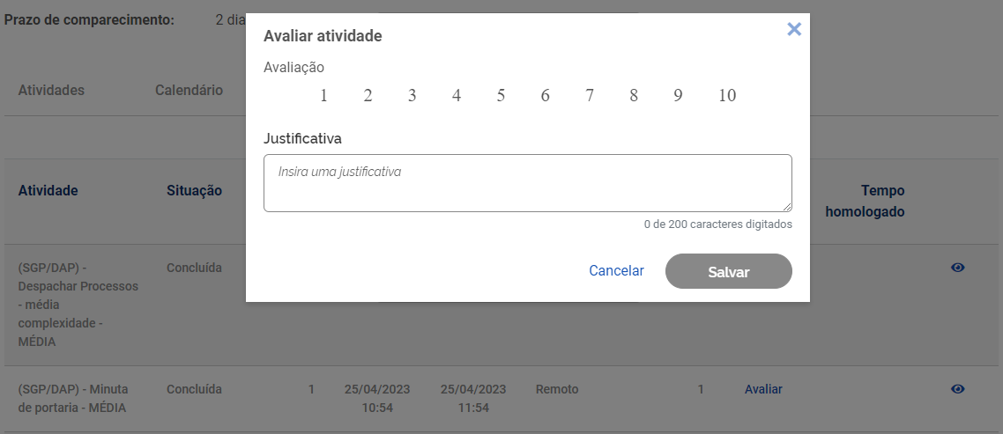
NOVIDADES 4º ADITIVO AO EDITAL 6/2022
Avaliar em até 30 dias as atividades pós encerramento do plano de trabalho.

Slide 36
NOVIDADES 4º ADITIVO AO EDITAL 6/2022
Categorização das notas a serem atribuídas:
a) 0,0 (zero) para atividades não concluídas;
b) de 01 a 04 para atividades concluídas consideradas Insuficientes;
c) de 05 a 06 para atividades concluídas consideradas Regulares;
d) de 07 a 08 para atividades concluídas consideradas Boas; e
e) de 09 a 10 (dez) para atividades concluídas consideradas Ótimas.

Slide 37
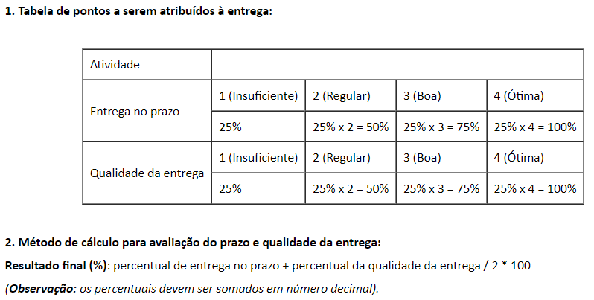
NOVIDADES 4º ADITIVO AO EDITAL 6/2022
Método de avaliação obrigatório de avaliação:

Slide 38
NOVIDADES 4º ADITIVO AO EDITAL 6/2022
A avaliação das entregas poderão ser por:
atividade ou pelo todo do plano de trabalho
cabendo a chefia dar o feedback em relação à nota atribuída.
A chefia imediata poderá adotar formulário específico que será disponibilizado.
Recomenda-se criar processo para cada servidor e relacioná-lo ao processo de adesão.

Slide 39
NOVIDADES 4º ADITIVO AO EDITAL 6/2022
Indenizações e Vantagens
BENEFÍCIO | PROVIDÊNCIA
Auxílio transporte somente para os dias presenciais. | Atualizar informações via SouGov.
Auxílio-moradia para participante do PGD somente regime de execução parcial. | Caso de aderir ao integral deve solicitar cancelamento.
Adicionais ocupacionais para participante do PGD somente na modalidade teletrabalho em regime de execução parcial. | Atualizar e enviar por e-mail à Divisão de Atenção à Saúde e Segurança do Servidor (DAS) declaração de localização e de atividade para análise da manutenção do adicional ocupacional ora concedido anteriormente.

Slide 40
Obrigado!!!

